Slide 1
Škola | Základní škola Zlín, Nová cesta 268, příspěvková organizace
Vzdělávací oblast | Člověk a příroda
Vzdělávací obor | Fyzika 9
Tematický okruh | Elektrický proud v polovodičích
Téma | Využití polovodičových součástek
Název | VY_32_INOVACE_4_28_vyuziti_polovodicovych_soucastek
Určení | 9. ročník
Autor | Mgr. Tomáš Bobál
Vytvořeno | Prosinec 2012
Anotace | Určeno pro výuku a domácí přípravu žáků. Žák je seznámen s využitím polovodičových součástek.

Slide 2
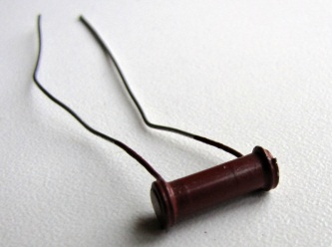
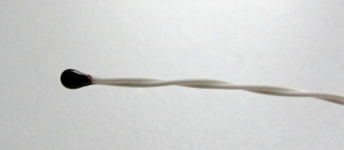
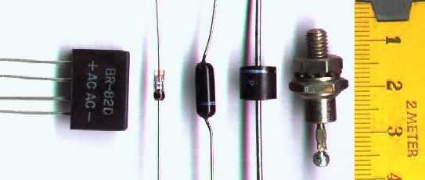
Využití polovodičových součástek
Které polovodičové součástky již známe?
Termistor
Charakteristika: Odpor s rostoucí teplotou klesá.
Využití: Čidlo na měření teploty.
Fotorezistor
Charakteristika: Odpor s osvětlením součástky klesá.
Využití: Měřiče osvětlení.
Polovodičová dioda
Charakteristika: Využívá k usměrnění elektrického proudu PN přechodu.
Využití: Usměrňovače proudu.

Slide 3
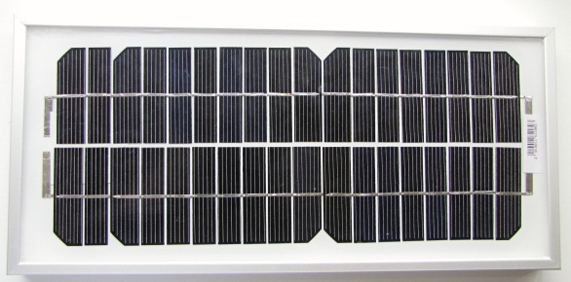
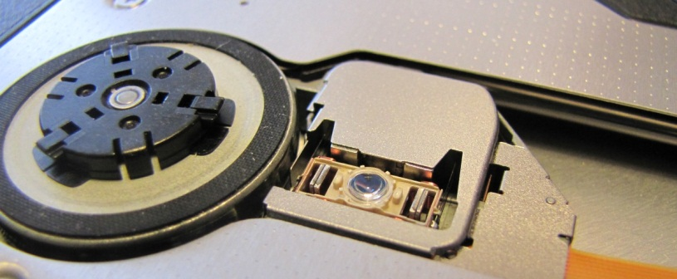
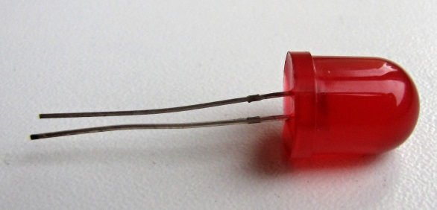
Využití polovodičových součástek
Fotodioda
Charakteristika: Při osvětlení je zdrojem elektrického napětí.
Využití: Sluneční články a baterie – výroba elektrického proudu.
Svítivá dioda (LED)
Charakteristika: V propustném směru svítí.
Využití: Různá svítidla, kontrolky, blikačky na kolo, laser v CD mechanice...

Slide 4
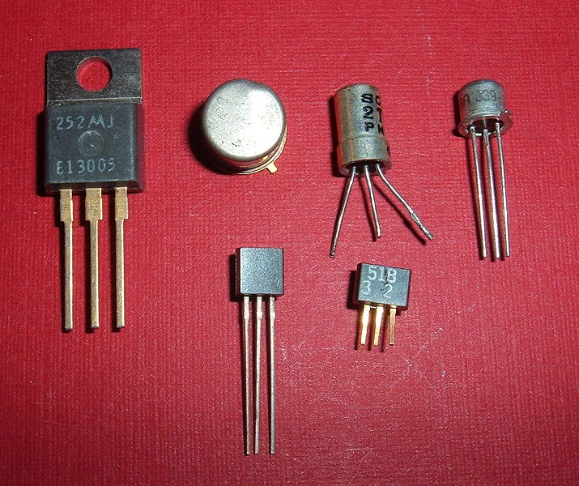
Využití polovodičových součástek
Další polovodičové součástky.
Tranzistor
Charakteristika: Skládá se ze dvou PN přechodů
Využití: V počítačích (dokáže sepnout a vypnout obvod více než miliardkrát za sekundu) a v zesilovačích.

Slide 5
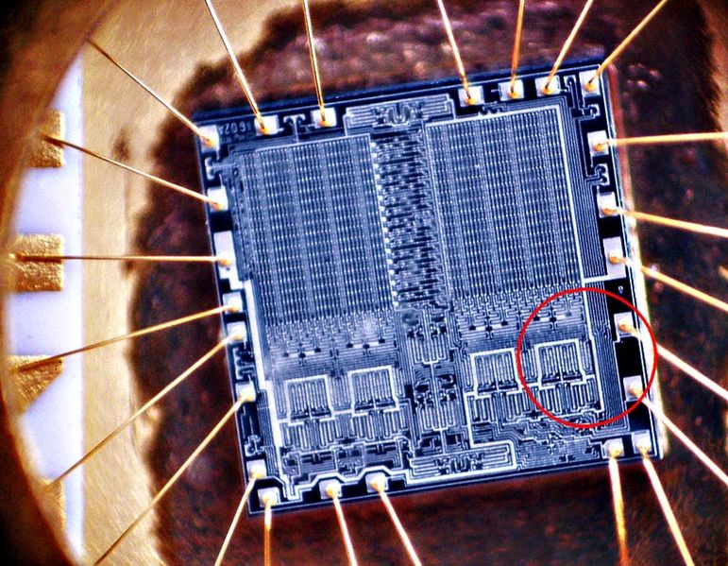
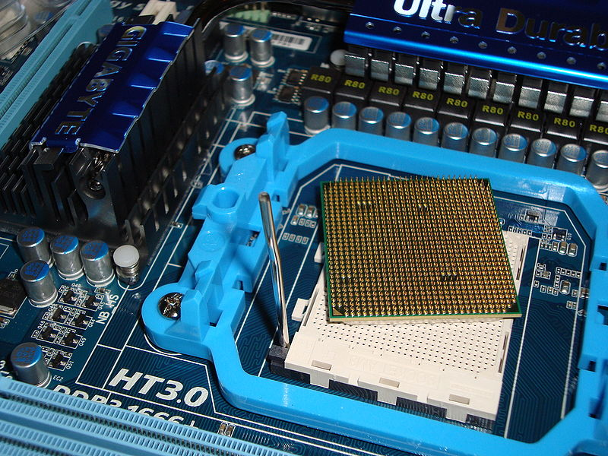
Využití polovodičových součástek
Integrovaný obvod
Charakteristika: V jednom pouzdře je obsaženo velké množství vodičů, rezistorů, kondenzátorů, diod a tranzistorů
Využití: Procesory v počítačích, mobilních telefonech…

Slide 6
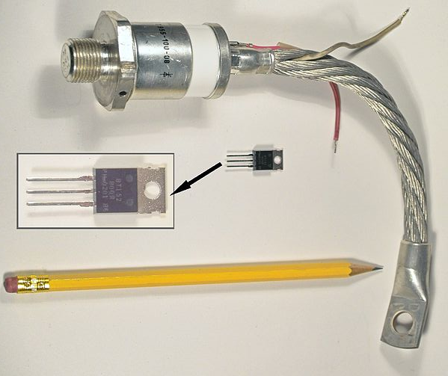
Využití polovodičových součástek
Tyristor
Charakteristika: Může spínat velké proudy.
Využití: Bezztrátová regulace příkonu (např. u elektromotorů v trolejbusu).

Slide 7
Využití polovodičových součástek
Použité zdroje:
RAUNER, Karel, Václav HAVEL a Miroslav RANDA. NAKLADATELSTVÍ FRAUS. Fyzika 9: učebnice pro základní školy a víceletá gymnázia. 1. vydání. Plzeň: Fraus, 2007. ISBN 978-80-7238-617-8.
LDR.jpg. In: Wikipedia: the free encyclopedia [online]. San Francisco (CA): Wikimedia Foundation, 2006 [cit. 2013-01-04]. Dostupné z: http://cs.wikipedia.org/wiki/Soubor:LDR.jpg
HONINA. Diode-photo.JPG. In: Wikipedia: the free encyclopedia [online]. San Francisco (CA): Wikimedia Foundation, 2003-10-07 [cit. 2012-12-07]. Dostupné z: http://cs.wikipedia.org/wiki/Soubor:Diode-photo.JPG
REINHOLD, Arnold. Transistors.agr.jpg. In: Wikipedia: the free encyclopedia [online]. San Francisco (CA): Wikimedia Foundation, 2005-11-11 [cit. 2013-01-04]. Dostupné z: http://cs.wikipedia.org/wiki/Soubor:Transistors.agr.jpg
SERYCH. Eprom-střední.jpg. In: Wikipedia: the free encyclopedia [online]. San Francisco (CA): Wikimedia Foundation, 2006-04-21 [cit. 2013-01-04]. Dostupné z: http://cs.wikipedia.org/wiki/Soubor:Eprom-st%C5%99edn%C3%AD.jpg
. Socket AM3 and AMD Phenom II X3 720 Black Edition.jpg. In: Wikipedia: the free encyclopedia [online]. San Francisco (CA): Wikimedia Foundation, 2009-08-28 [cit. 2013-01-04]. Dostupné z: http://commons.wikimedia.org/wiki/File:Socket_AM3_and_AMD_Phenom_II_X3_720_Black_Edition.jpg?uselang=cs
JULO. Thyristors_thyristoren.jpg. In: Wikipedia: the free encyclopedia [online]. San Francisco (CA): Wikimedia Foundation, 2007 [cit. 2013-01-04]. Dostupné z: http://commons.wikimedia.org/wiki/File:Thyristors_thyristoren.jpg

